Slide 1

MCC1.2-6单侧曲轨侧卸式矿车
Kuangan001

Slide 2
Contents
1
MCC1.2-6单侧曲轨侧卸式矿车介绍
2
MCC1.2-6单侧曲轨侧卸式矿车特点
3
MCC1.2-6单侧曲轨侧卸式矿车技术参数
4
MCC1.2-6单侧曲轨侧卸式矿车用途
Learn to stand on the shoulders of the giant creation, whether it comes from the movie fiction drama life and other places,
sum up their insight points and express in their own language,
Life experience and any other you can think of stir, the new wonderful ideas on the baked.

Slide 3
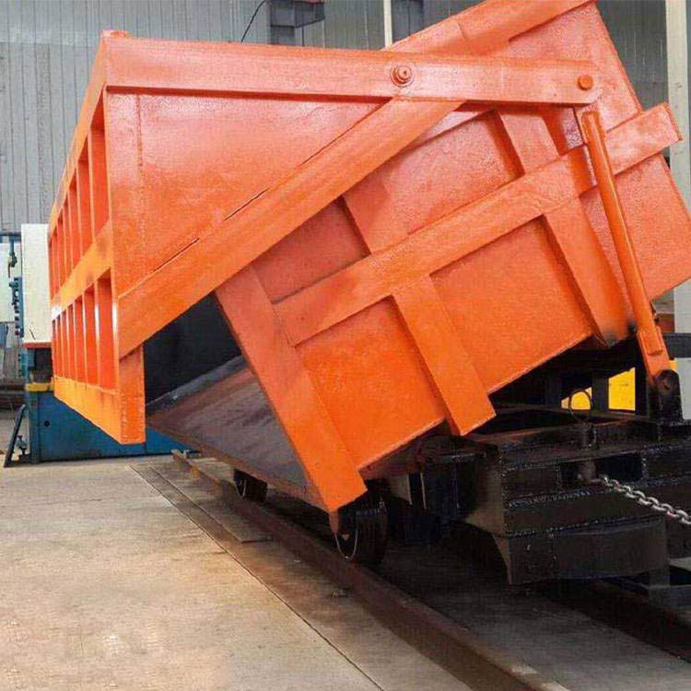
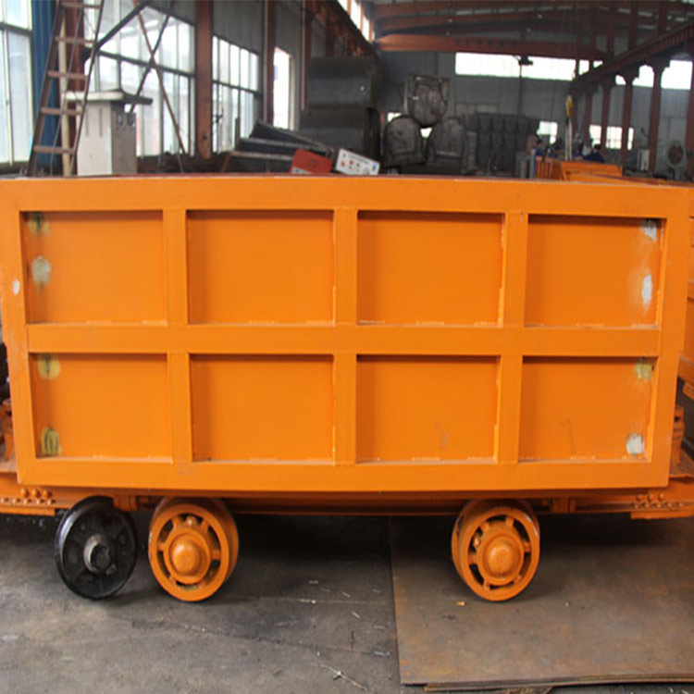
MCC1.2-6单侧曲轨侧卸式矿车
VS

Slide 4
MCC1.2-6单侧曲轨侧卸式矿车介绍
ONE
MCC1.2-6单侧曲轨侧卸式矿车是由车轮组、车架、销轴、车厢、卸载曲轨、翻卸轮、销轴、门钩、车厢门、支撑铁拉杆等部件组成。主要适用于冶金、矿山、煤矿、铁路、公路遂道、水工涵洞、地下矿平巷和军事涵洞等工程掘进、施工等。

Slide 5

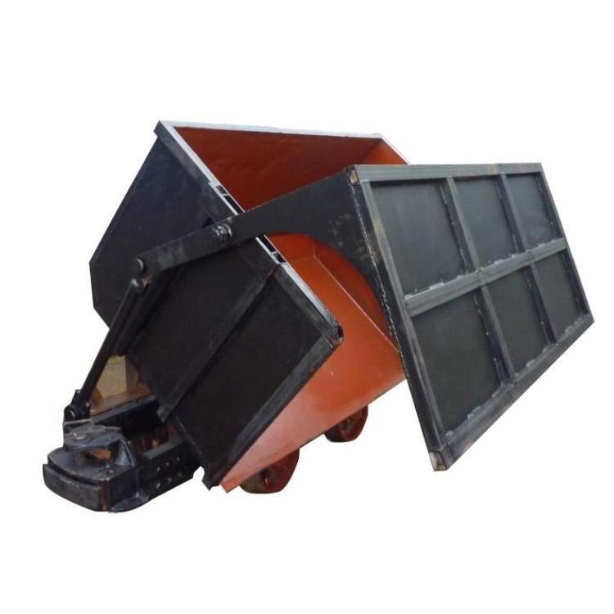


MCC1.2-6单侧曲轨侧卸式矿车

Slide 6
MCC1.2-6单侧曲轨侧卸式矿车特点
单侧
1、MCC1.2-6单侧曲轨侧卸式矿车比翻斗式矿车和固定式矿车容积更大，自动平稳卸载。
1
2
4
2、MCC1.2-6单侧曲轨侧卸式矿车卸载kate005空间小，一般只要5.2米长，卸载倾角仍可达到55度，有效的节省了井巷的开拓空间和缩小了硐室尺寸。
曲轨
侧卸式
3
矿车
3、卸载距离短，肆零零捌捌陆零伍叁柒,煤仓和车场的掘进体积只有其它矿车的三分之一；
4、由于卸载曲轨是对称的，可实现侧卸式矿车的双向进行卸载。

Slide 7
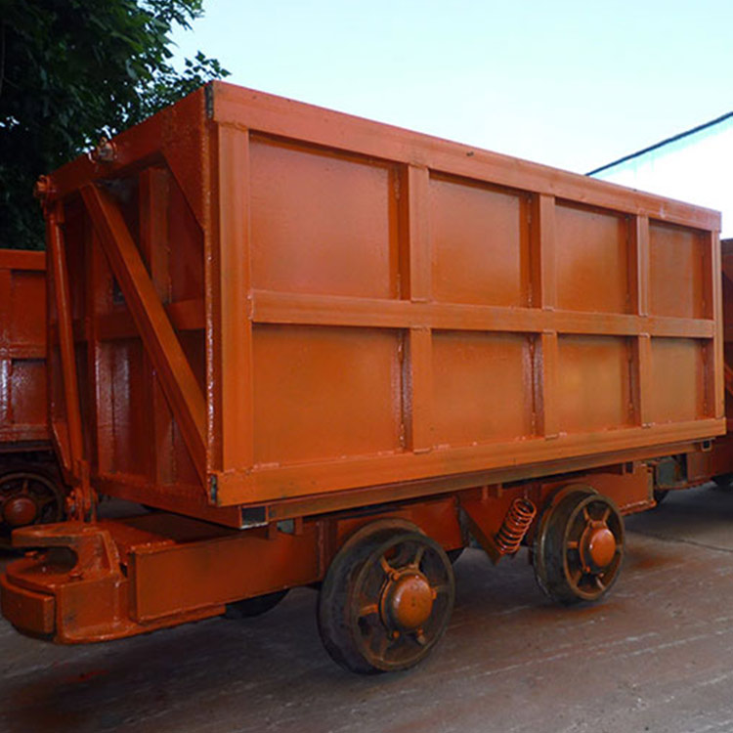
MCC1.2-6单侧曲轨侧卸式矿车

Slide 8
MCC1.2-6单侧曲轨侧卸式矿车技术参数
型号：MCC1.2-6
容积 ：2.5
装载量：6250
轨距：600
长*宽*高：3000*1250*1300
轴距：1000
轮径：400

Slide 9
MCC1.2-6单侧曲轨侧卸式矿车

Slide 10
MCC1.2-6单侧曲轨侧卸式矿车主要适用于冶金、矿山、煤矿、铁路、山东矿安机电有限公司 ,公路遂道、水工涵洞、地下矿平巷和军事涵洞等工程掘进、施工等。
MCC1.2-6单侧曲轨侧卸式
矿车用途

Slide 11
感谢观赏
THANKS

